Slide 1
PLAN DE MARKETING PARA LA COMERCIALIZACIÒN DE LOS PRODUCTOS DE PANADERIA ELABORADOS POR LOS INTERNOS DEL ESTABLECIMIENTO PENITENCIARIO DE MEDIANA SEGURIDAD Y CARCELARIO DE AGUACHICA, CESAR
PROYECTO DE GRADO
ESTUDIANTES
MARIA ISABEL RANGEL SAENZ
MARTHA LUCIA HERNANDEZ SILVERA
DIRECTOR DE PROYECTO
YICETH ALEJANDRA GONZALEZ DUARTE
UNIVERSIDAD POPULAR DEL CESAR SECCIONAL AGUACHICA
CIENCIAS ADMINISTRATIVAS, CONTABLES Y ECONÓMICAS
ADMINISTRACIÓN DE EMPRESAS
AGUACHICA
2024 - 2

Slide 2
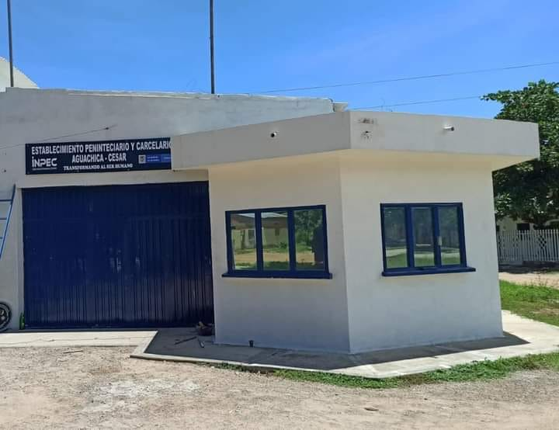
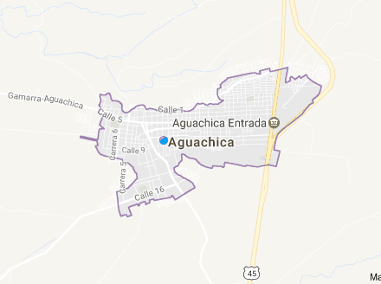
INTRODUCCIÓN
El marketing es un proceso social en el que personas y organizaciones satisfacen sus necesidades y deseos a través de la creación y el intercambio de productos y servicios.
02

Slide 3





DESCRIPCIÓN DEL PROBLEMA
Centro Penitenciario De Municipio De Aguachica Cesar
+ 200 Internos
Talleres De Formación
Condiciones Y La Calidad De Vida
Deficiente Organización y uso de los Recursos
03

Slide 4












JUSTIFICACIÓN
Este proyecto pretende realizar un plan de marketing, con estrategias que permitan mitigar la falta de conocimiento, planeación y elaboración de estas mismas, buscando soluciones que puedan adaptarse fácilmente al entorno en el que estas personas se encuentran actualmente.
Identificar Problemática
Creación del plan de marketing
Planeación
Analizar Herramientas
Implementación de herramientas
04

Slide 5
OBJETIVOS
OBJETIVO GENERAL
Desarrollar un Plan de marketing para la comercialización de los productos de panadería elaborados por los internos del establecimiento penitenciario de mediana seguridad y carcelario de Aguachica, Cesar.
OBJETIVO ESPECIFICOS
1. Diagnosticar la situación actual de la comercialización de los productos de panadería elaborados por los internos del establecimiento penitenciario de mediana seguridad y carcelario de Aguachica cesar.
2. Establecer las estrategias de promoción y ventas de los productos de panadería elaborados por los internos del establecimiento penitenciario de mediana seguridad y carcelario de Aguachica Cesar
3. Elaborar el plan de marketing para la comercialización de los productos de panadería elaborados por los internos del establecimiento penitenciario de mediana seguridad y carcelario de Aguachica Cesar
05

Slide 6



TIPO DE INVESTIGACIÓN, POBLACIÓN Y MUESTRA
TIPO DE INVESTIGACIÓN
MUESTRA
POBLACIÓN
Descriptivo
Tiendas y cafeterías legalmente constituidas en la Cámara de Comercio de Aguachica
50
Tiendas y Cafeterías
ENFOQUE
Cualitativo
06

Slide 7
DESARROLLO DE LOS OBJETIVOS ESPECIFICOS
Diagnosticar la situación actual de la comercialización de los productos de panadería elaborados por los internos del establecimiento penitenciario de mediana seguridad y carcelario de Aguachica Cesar
07

Slide 9




2. Establecer las estrategias de promoción y ventas de los productos de panadería elaborados por los internos del establecimiento penitenciario de mediana seguridad y carcelario de Aguachica, Cesar.
FORTALEZAS
OPORTUNUDADES
Remuneración económica.
Estabilidad laboral.
Aceptación de la población.
Baja rotación del personal.
Única empresa de PPL.
Convenios para alianzas estratégicas.
Apoyo de fundaciones/entidades públicas.
FODA
DEBILIDADES
AMENAZAS
Falta de recursos y/o insumos.
Infraestructura inadecuada.
No cuenta con imagen institucional.
Productos desconocidos para los posibles consumidores.
No tener acceso a canales de publicidad.
Rechazo de los productos por parte de la comunidad.

Slide 10
ESTRATEGIA FO
ESTRATEGIA DO
Aprovechar la aceptación por parte de la comunidad para el consumo y comercialización del producto.
Capacitar a los reclusos para la innovación en los productos.
Hacer convenios con instituciones, tiendas y/o cafeterías que impulsen la distribución de los productos.
Legalización como empresa, fundación y/o asociación para facilitar la acogida comercial.
Análisis Externo
FODA
ESTRATEGIA FA
ESTRATEGIA DA
Implementar la publicidad para darse a conocer
Comprometer a entidades gubernamentales, departamentales y particulares en el apoyo continuo hacía esta población privada de la libertad.
Adecuar instalaciones para un mejor desempeño en la producción y elaboración de productos.
Aumento de ingreso económico como motivación.

Slide 11


3. Elaborar el Plan de marketing para la comercialización de los productos de panadería elaborados por los internos del establecimiento penitenciario de mediana seguridad y carcelario de Aguachica, Cesar.

Slide 12


CONCLUSIONES
RECOMENDACIONES
Soporte estructurado para que los internos puedan comercializar sus productos de manera más efectiva.
Aumentará la visibilidad y facilitará la distribución de los productos en el municipio de Aguachica y sus alrededores.
Mejorará la calidad de vida y el desarrollo personal de los internos. De este modo, se les permitirá obtener un sustento económico durante su reclusión.
Mantener la calidad del producto y el servicio, avivando la marca y mejorando su posicionamiento día a día para que permanezca en el mercado local y aspirar a su distribución municipal y/o departamental.
Formalizar legalmente la marca para que este se represente en el mercado a la hora de los consumidores adquirir el producto y distribuirlos en sus establecimientos.
08

Slide 13
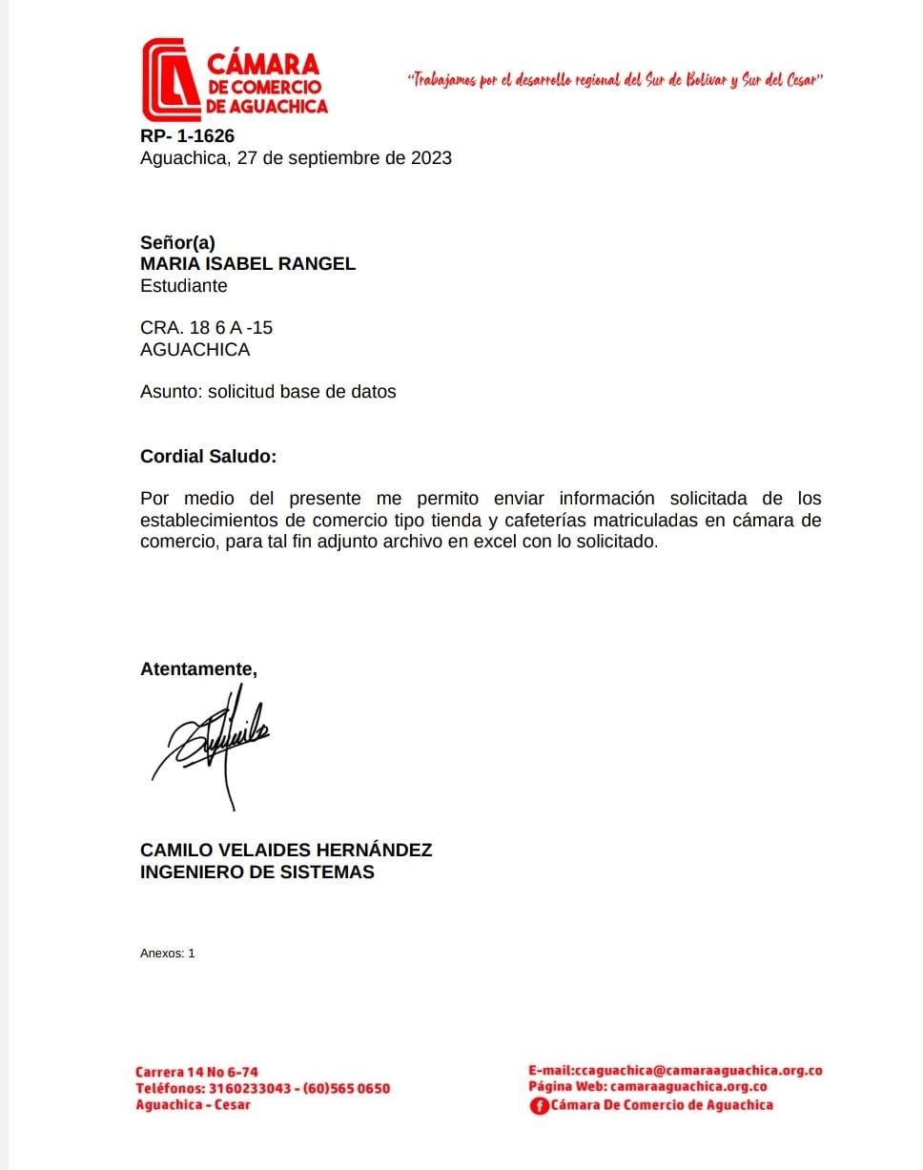
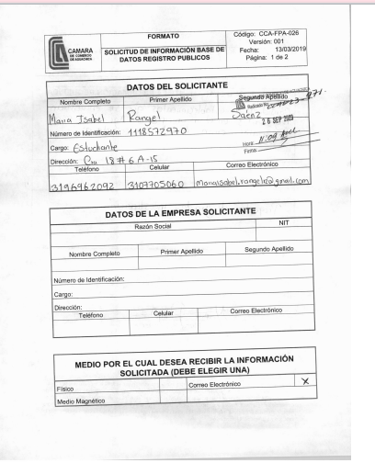
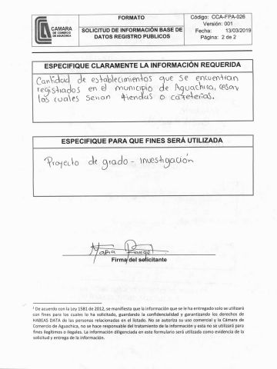
APÉNDICES
09

Slide 14
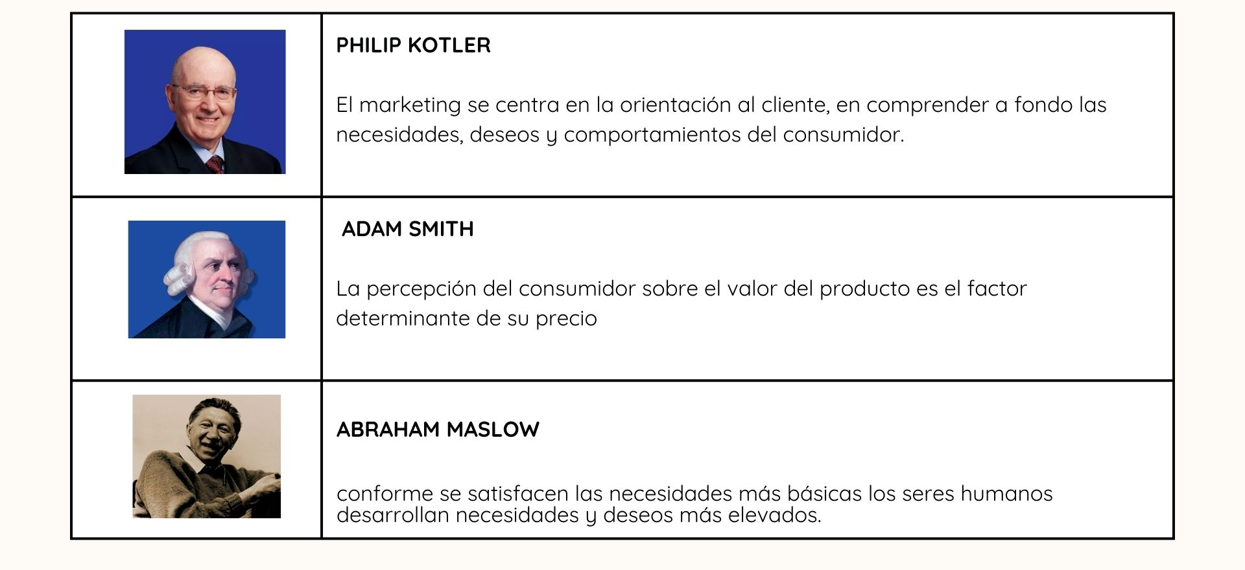
REFERENTES TEÓRICOS

Slide 15
BIBLIOGRAFIA
Phillips, J. (2020). UNODC. Obtenido de guía practica para LA CREACIÓN DE UNA MARCA DE PRODUCTOS PENITENCIARIOS: https://www.unodc.org/documents/dohadeclaration/Prisons/NationalBrand/BrandingPrisonProducts_ES.pdf
Howard, J. A. (s.f.). Obtenido de https://libreria.tirant.com/es/libro/el-comportamiento-del-consumidor-en-la-estrategia-de-marketing-john-a-howard-9788479780821.
Moreno, S. C. (2023). MUR – ARTESANIAS Una Oportunidad para Construir Tejido Social. Obtenido de Universidad Nacional Abierta y a Distancia: https://repository.unad.edu.co/bitstream/handle/10596/59888/scpinzonm.pdf?sequence=1&isAllowed=y
.
10

Slide 16


¡Gracias!

